Slide 1
Datenzugriff
ASP.NET

Slide 2
Data Controls
Repeater
DataGrid
DataList
DataPager
FormView
SQLDataSource
LINQDatasource
XMLDataSource
ObjectDataSource

Slide 3
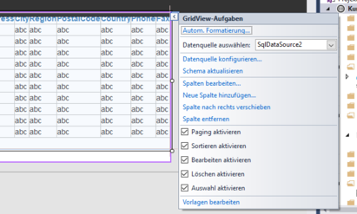
Demo und Setup
Northwind.MDF anlegen
Server Explorer
Northwind.sql Script laufen lassen
Customers auf leere ASPX Seite
Ergänzen um Suche in Textbox

Slide 4
SQL DataSource Steuerelement
SQL Befehle als Text
Parameter
ConnectionString aus Web.Config

Slide 5
Connection String
<add name="northwindConnectionString1" connectionString="Data Source=(LocalDB)\MSSQLLocalDB;AttachDbFilename=|DataDirectory|\northwind.mdf;Integrated Security=True"
providerName="System.Data.SqlClient" />
Web.config

Slide 6
HTML Template System
Gedachte Iteration über Daten match HTML Template
Je Modus ein HTML Layout Template
Control Abhängig
ItemTemplate, EdititemTemplate
Datenbindung auf Feldname als String
Eval
Bind

Slide 7
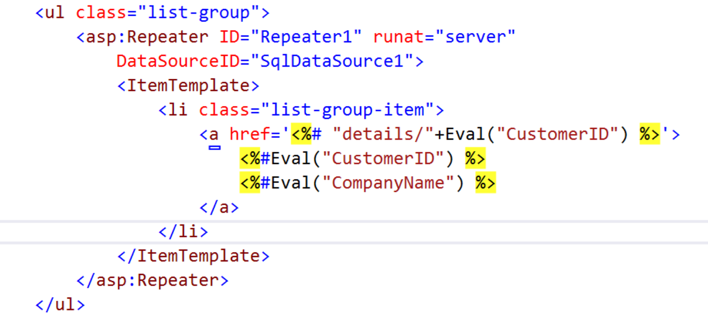
Repeater, Bootstrap und UL

Slide 8
Deklarative Bindung
SQL Kommandos
Insert Update Delete Select
Parameter
@ notation
Paramter auflistung
Quellen Querystring, Control …
Caching

Slide 9
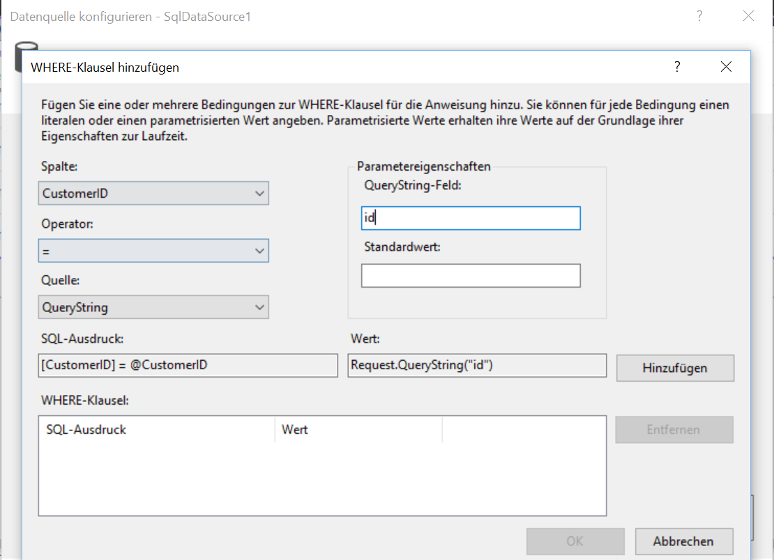
Workflow bzw Benutzerführung
Liste mit Daten
Aktionen als Buttons oder Hyperlinks
Details.aspx?id=1
Details Seite zb mit Formview
Where Parameter in Wizard

Slide 10
Übung Suche

Slide 11
Binding per ADO.NET statt SQLDataSource
Codebehind
SQLConnection
SQLCommand
Select Insert Update …. @Par
SQLParameter @Par
DataReader oder SQLDataAdapterDataTable
Data Control
Property DataSource
Databind()
Notes:
var con = new SqlConnection(
ConfigurationManager.ConnectionStrings["Database1ConnectionString1"].ConnectionString);
var cmd = new SqlCommand("Select * from Essen", con);
var da = new SqlDataAdapter(cmd);
var ds = new DataTable();
da.Fill(ds);
rptEssen.DataSource = ds;
rptEssen.DataBind();
}

Slide 12
Übung Liste Personen mit Link

Slide 13
FormView vs DetailsView
DataKeys
Templates
Modus
Commands

Slide 14
Template Columns
Autogenerate (Zb Gridview)
BoundField /Commandfield….
TemplateField
Edit, Insert, Item (formview)
DynamicField
Subtemplate per Datentyp

